Slide 1
第11章 AT89C51单片机与D/A转换器、
A/D转换器的接口

Slide 2
本章从应用的角度，介绍典型的ADC,DAC集成电路芯片，以及它们同AT89C51的硬件接口及软件设计
了解它们的功能，引脚外特性以及与单片机的接口设计方法即可

Slide 3
11.1 AT89C51与DAC的接口
11.1.1 D/A转换器概述
输入：数字量，输出：模拟量。
使用D/A转换器时，要注意区分:
* D/A转换器的输出形式;
* 内部是否带有锁存器。

Slide 4
2.主要技术指标
(1)分辨率
输入给DAC的单位数字量变化引起的模拟量输出的变化，通常定义为输出满刻度值与2^{n}之比。显然，二进制位数越多，分辨率越高。
例如，若满量程为10V，根据定义则分辨率为10V/2^{n}。设8位D/A转换，即n=8，分辨率为10V/2^{n} =39.1mV，该值占满量程的0.391%，用1LSB表示。
（2）建立时间
建立时间是描述 D/A转换速度的一个参数，具体是指从输入数字量变化到输出达到终值误差±1/2LSB(最低有效位)时所需的时间，通常以建立时间来表明转换速度。

Slide 5
11.1.2 AT89C51与8位DAC0832的接口
1. DAC0832芯片介绍
(1)DAC0832的特性
美国国家半导体公司产品，具有两个输入数据寄存器的8位DAC,能直接与89C51单片机相连。主要特性如下：
* 分辨率为8位；
* 电流输出，建立时间为1μs；
* 可双缓冲输入、单缓冲输入或直接数字输入；
* 单一电源供电（+5～+15V）；

Slide 6
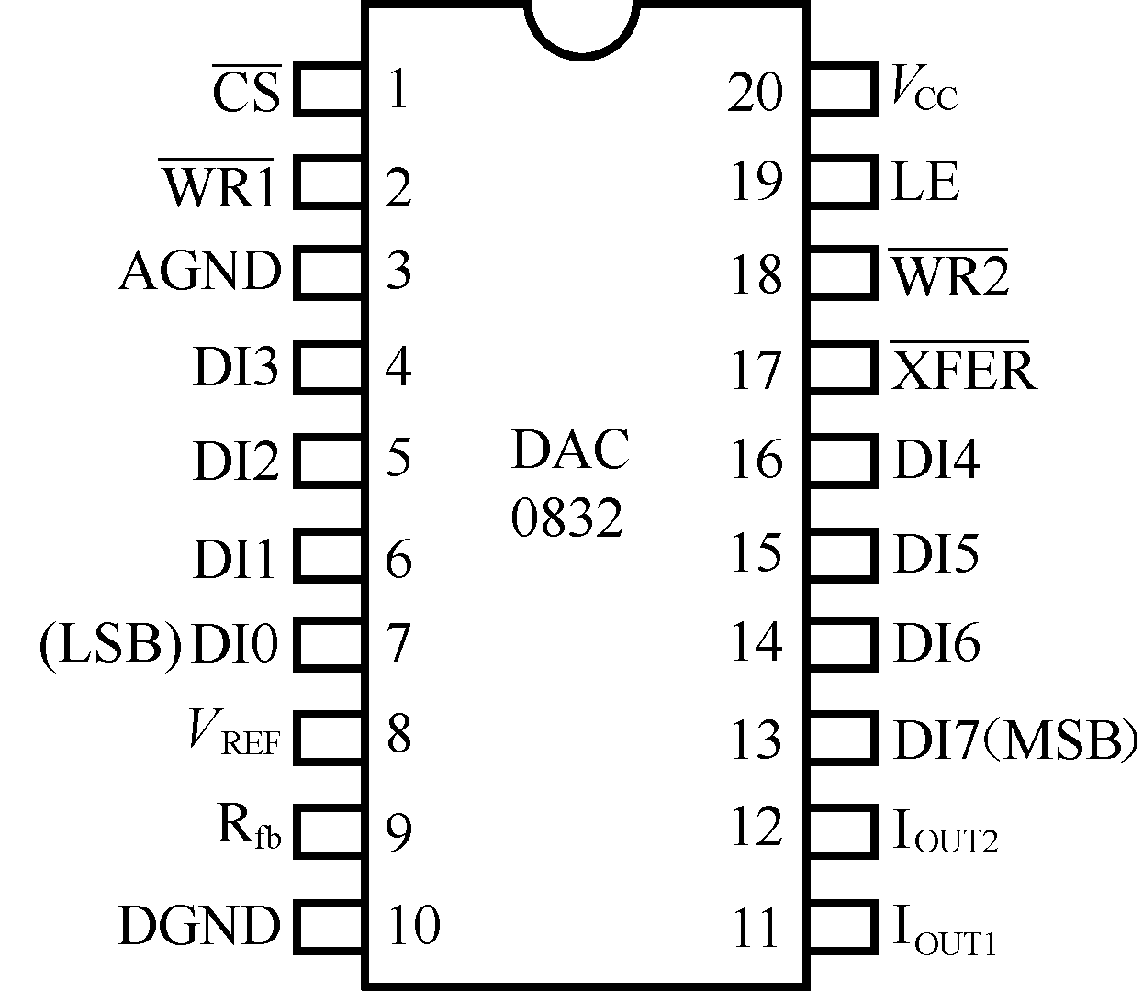
（2）DAC0832的引脚及逻辑结构
引脚：
图11-1

Slide 7
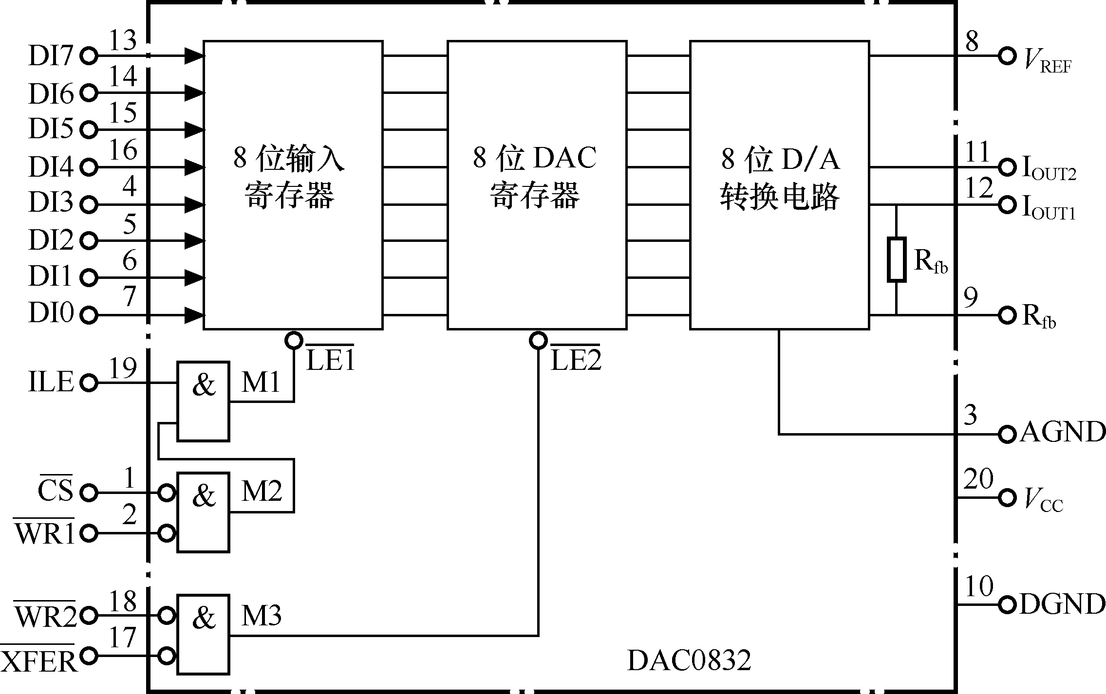
DAC0832的逻辑结构：
图11-2

Slide 8
引脚功能：
DI0～DI7：8位数字信号输入端
CS*： 片选端。
ILE： 数据锁存允许控制端，高电平有效。
WR1*：输入寄存器写选通控制端。当CS*=0、ILE=1、
WR1*=0时，数据信号被锁存在输入寄存器中。
XFER*：数据传送控制。
WR2* ：DAC寄存器写选通控制端。当XFER*=0，WR2* =0
时，输入寄存器状态传入DAC寄存器中。
I_{OUT1}：电流输出1端，输入数字量全“1”时，IOUT1最大， 输入数字量全为“0”时，IOUT1最小。

Slide 9
I_{OUT2}：D/A转换器电流输出2端，IOUT2+IOUT1=常数。
Rfb：外部反馈信号输入端， 内部已有反馈电阻Rfb，根据需要
也可外接反馈电阻。
Vcc：电源输入端，可在+5V~+15V范围内。
DGND：数字信号地。
AGND：模拟信号地。
“8位输入寄存器”用于存放CPU送来的数字量，使输入数字量得到缓冲和锁存，由LE1*控制；
“8位DAC寄存器” 存放待转换的数字量，由LE2*控制；
“8位D/A转换电路”由T型电阻网络和电子开关组成，T型电阻网络输出和数字量成正比的模拟电流。因此，DAC0832通常需要外接I-V转换的运算放大器电路，才能得到模拟输出电压。

Slide 10
2. AT89C51与DAC0832的接口电路设计
设计AT89C51单片机与DAC0832的接口电路时，常用单缓冲方式或双缓冲方式的单极性输出。
(1)单缓冲方式
DAC0832的两个数据缓冲器有一个处于直通方式，另一个处于受控的锁存方式。
在不要求多路输出同步的情况下，可采用单缓冲方式。
单缓冲方式的接口如图11-3:

Slide 11
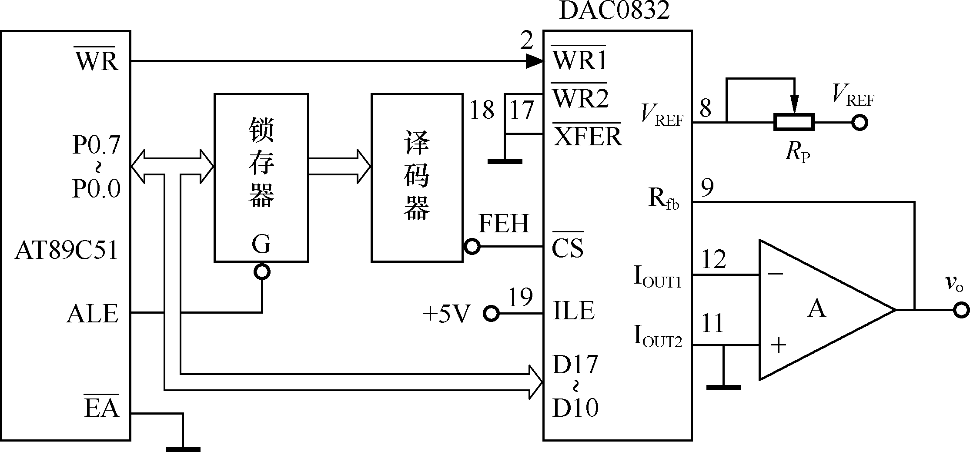
图11-3

Slide 12
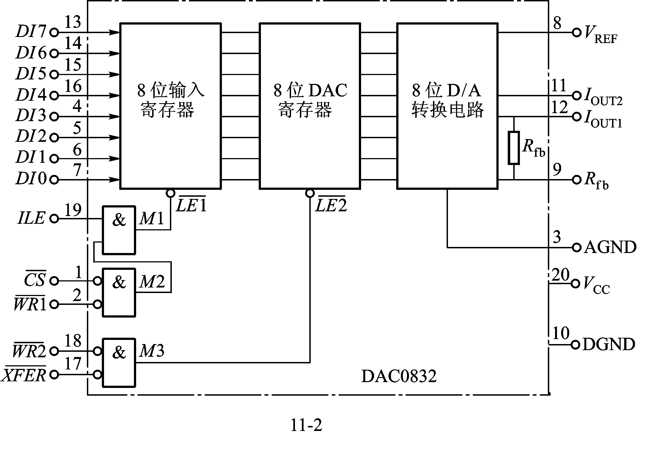

Slide 13
图11-3中，WR2*和XFER*接地，故DAC0832的“8位DAC寄存器”（见图11-2）处于直通方式。“8位输入寄存器”受CS*和WR1*端控制，且由译码器输出端FEH送来（也可由P2口的某一根口线来控制）。因此，89C51执行如下两条指令就可在WR1*和CS*上产生低电平信号，使0832接收89C51送来的数字量。
MOV R0，#0FEH ；DAC地址FEH→R0
MOVX @R0，A ；WR*和译码器FEH输出端有效
现说明DAC0832单缓冲方式的应用。
例11-1 DAC0832用作波形发生器。试根据图11-3，分别写出产生锯齿波、三角波和矩形波的程序。

Slide 14
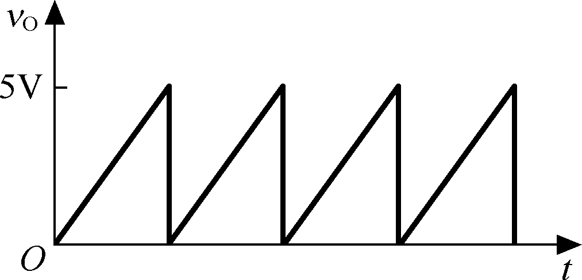
① 锯齿波的产生
ORG 2000H
START:MOV R0，#0FEH ；DAC地址FEH→ R0
MOV A，#00H ；数字量→A
LOOP: MOVX @R0，A ；数字量→D/A转换器
INC A ；数字量逐次加1
SJMP LOOP
图11-4

Slide 15
输入数字量从0开始，逐次加1，为FFH时，加1则清0，模拟输出又为0，然后又循环，输出锯齿波，如图11-4。
每一上升斜边分256个小台阶，每个小台阶暂留时间为执行后三条指令所需要的时间。
② 三角波的产生
ORG 2000H
START: MOV R0，#0FEH
MOV A，#00H
UP: MOVX @R0，A ；三角波上升边
INC A
JNZ UP
DOWN: DEC A ；A=0时再减1又为FFH
MOVX @R0，A
JNZ DOWN ；
三角波下降边
SJMP UP

Slide 16
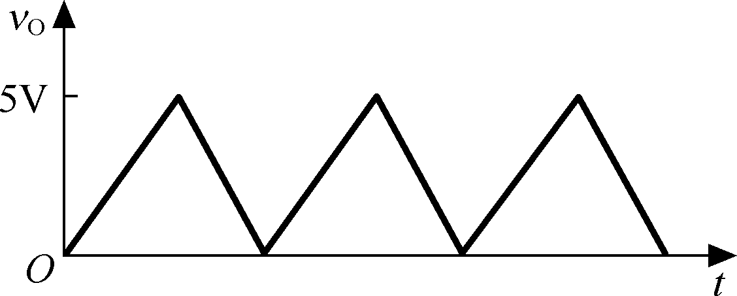
图11-5
③ 矩形波的产生
ORG 2000H
START: MOV R0，#0FEH
LOOP: MOV A，#data1
MOVX @R0，A ；置矩形波上限电平
LCALL DELAY1 ；调用高电平延时程序
MOV A，#data2

Slide 17
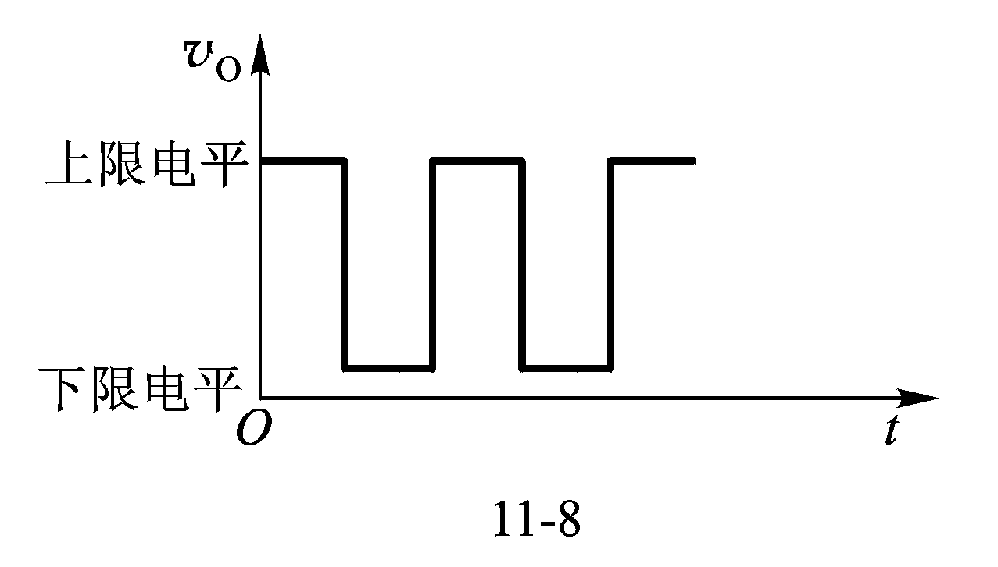
MOVX @R0，A ；置矩形波下限电平
LCALL DELAY2 ；调用低电平延时程序
SJMP LOOP ；重复进行下一个周期
图11-6
DELAY1、DELAY2为两个延时程序，决定矩形波高、低电平时的持续时间。频率也可采用延时长短来改变。

Slide 18
（2）双缓冲方式
多路同步输出，必须采用双缓冲同步方式。接口电路如图11-7：
1#DAC0832因和译码器FDH相连，占有两个端口地址FDH和FFH。
2#DAC0832的两个端口地址为FEH和FFH。其中，FDH和FEH分别为1#和2#DAC0832的数字量输入控制端口地址，而FFH为启动D/A转换的端口地址。
图11-7中DAC输出的V_{X}和V_{Y}信号要同步，控制X-Y绘图仪绘制的曲线光滑，否则绘制的曲线是阶梯状。控制程序如下：

Slide 19
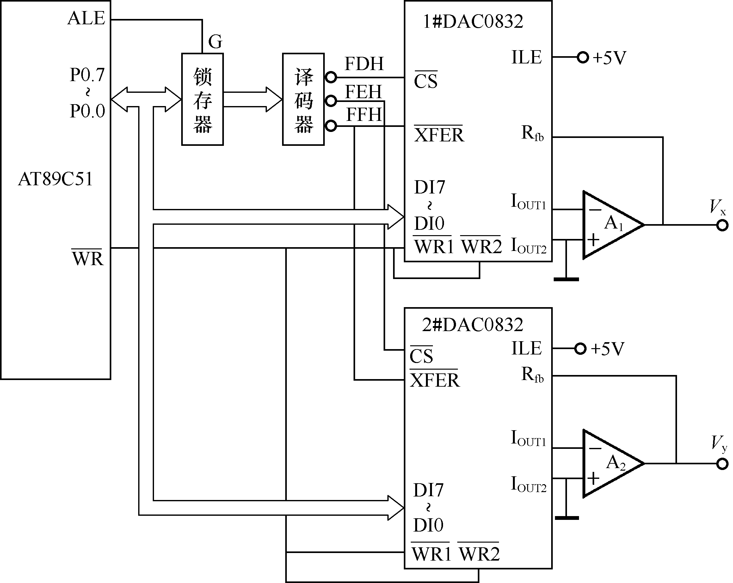
图11-7

Slide 21
例11-2 设AT89C51单片机内部RAM中有两个长度为20的数据块，其起始地址为分别为addr1和addr2，请根据图11-7所示，编写能把addr1和addrr2中数据从1#和2#DAC0832同步输出的程序。程序中addr1和addr2中的数据，即为绘图仪所绘制曲线的x、y坐标点。
DAC0832各端口地址：
FDH: 1#DAC0832数字量输入控制端口
FEH: 2#DAC0832数字量输入控制端口
FFH: 1#和2#DAC0832启动D/A转换端口
工作寄存器0区的R1指向addr1；1区的R1指向addr2；0区的R2存放数据块长度；0区和1区的R0指向DAC端口地址。程序为：

Slide 22
ORG 2000H
addr1 DATA 20H ； 定义存储单元
addr2 DATA 40H ； 定义存储单元
DTOUT: MOV R1，#addr1 ； 0区R1指向addr1
MOV R2，#20 ； 数据块长度送0区R2
SETB RS0 ； 切换到工作寄存器1区
MOV R1，#addr2 ； 1区R1指向addr2
CLR RS0 ； 返回0区
NEXT: MOV R0，#0FDH ； 0区R0指向1#DAC0832数
；字量控制端口
MOV A，@R1 ；addr1中数据送A
MOVX @RO，A ；addr1中数据送1#DAC0832
INC R1 ； 修改addr1指针0区R1
SETB RS0 ； 转1区。

Slide 23
MOV R0，#0FEH ；1区R0指向2#DAC0832数字量
；控制端口
MOV A，@R1 ；addr2中数据送A
MOVX @R0，A ；addr2中数据送2#DAC0832
INC R1 ；修改addr2指针1区R1
INC R0 ；1区R0指向DAC的启动D/A转换端口
MOVX @R0，A ；启动DAC进行转换
CLR RS0 ；返回0区
DJNZ R2，NEXT ；若未完，则跳NEXT
LJMP DTOUT ；若送完，则循环
END

Slide 24
11.2 AT89C51单片机与ADC的接口
11.2.1 A/D转换器概述
A/D转换器（ADC）的作用就是把模拟量转换成数字量，以便于计算机进行处理。
1．A/D转换器简介
尽管A/D转换器的种类很多，但目前广泛应用在单片机应用系统中的主要有以下几种类型：逐次比较型转换器、双积分型转换器、Σ-Δ式转换器。

Slide 25
逐次比较型:精度、速度和价格都适中，是最常用的A/D转换器件。
双积分型:精度高、抗干扰性好、价格低廉,但转换速度慢，得到广泛应用。
Σ-Δ型:具有积分式与逐次比较式ADC的双重优点。对工业现场的串模干扰具有较强的抑制能力，不亚于双积分ADC，但比双积分ADC的转换速度快，与逐次比较式ADC相比，有较高的信噪比，分辨率高，线性度好不需采样保持电路。因此，Σ-Δ型得到重视。

Slide 26
2. A/D转换器的主要技术指标
(1) 转换时间和转换速率
完成一次转换所需要的时间。转换时间的倒数为转换速率。 (2) 分辨率
用输出二进制位数或BCD码位数表示。例如AD574，二进制12位，即用2¹²个数进行量化，分辨率为1LSB，百分数表示1/2¹²
量化过程引起的误差为量化误差，是由于有限位数字对模拟量进行量化而引起的误差。量化误差理论上规定为1个单位分辨率，提高分辨率可减少量化误差。
（3）转换精度
定义为一个实际ADC与一个理想ADC在量化值上的差值。可用绝对误差或相对误差表示。

Slide 27
11.2.2 AT89C51与ADC 0809（逐次比较型）的接口
逐次比较型A/D转换器是一种速度较快、精度较高的转换器，其转换时间大约在几微秒到几百微秒之间。
ADC0809引脚及功能
逐次比较式8路模拟输入、8位输出的A/D转换器。引脚如图11-15所示。

Slide 28
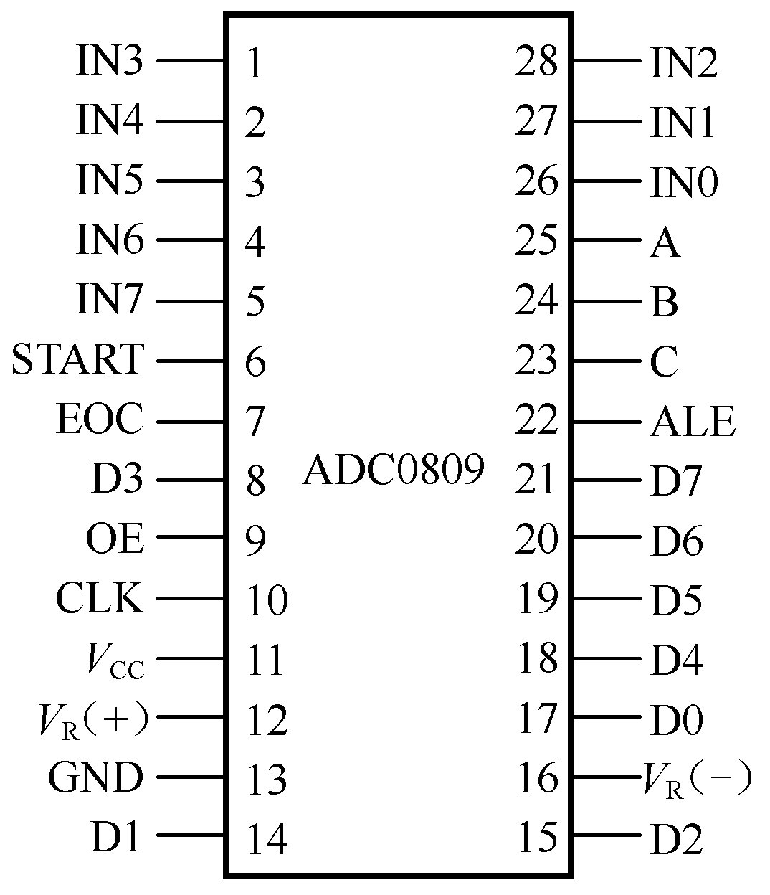
图11-15

Slide 29
共28脚，双列直插式封装。主要引脚功能如下：
(1)IN0~IN7：8路模拟信号输入端。
(2) D0~D7：8位数字量输出端。
(3) C 、B 、A：控制8路模拟通道的切换，C、B、A=000
~111分别对应IN0~IN7通道。
(4) OE、START、CLK：控制信号端，OE为输出允许端，START
为启动信号输入端，CLK为时钟信号输入端。
V_{R}(+)和V_{R}(-)：参考电压输入端。
2. ADC0809结构及转换原理
结构如图11-16。
0809完成1次转换需100μs左右，可对0~5V信号进行转换。

Slide 30
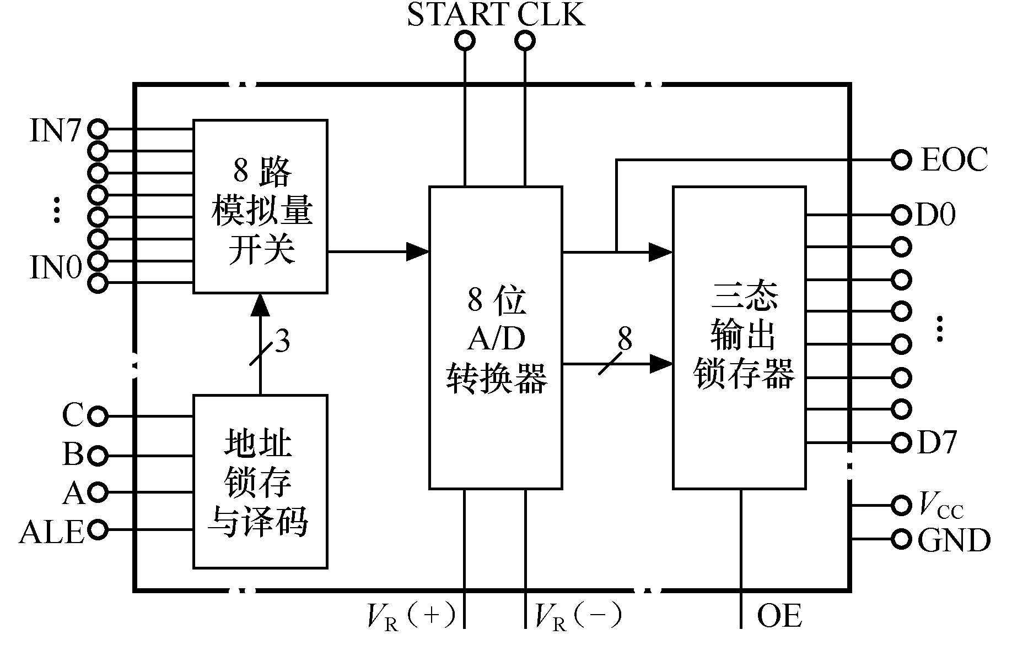
图11-16

Slide 31
3.AT89C51与ADC0809的接口
单片机如何来控制ADC?
首先用指令选择0809的一个模拟输入通道，当执行MOVX @DPTR，A时，单片机的WR*信号有效，产生一个启动信号给0809的START脚，对选中通道转换。
转换结束后，0809发出转换结束EOC信号，该信号可供查询，也可向单片机发出中断请求;当执行指令：MOVX A，@DPTR，单片机发出RD*信号,加到OE端高电平把转换完毕的数字量读到A中。
查询和中断控制两种工作方式。
(1)查询方式
0809与89C51单片机的接口如图11-17。

Slide 32
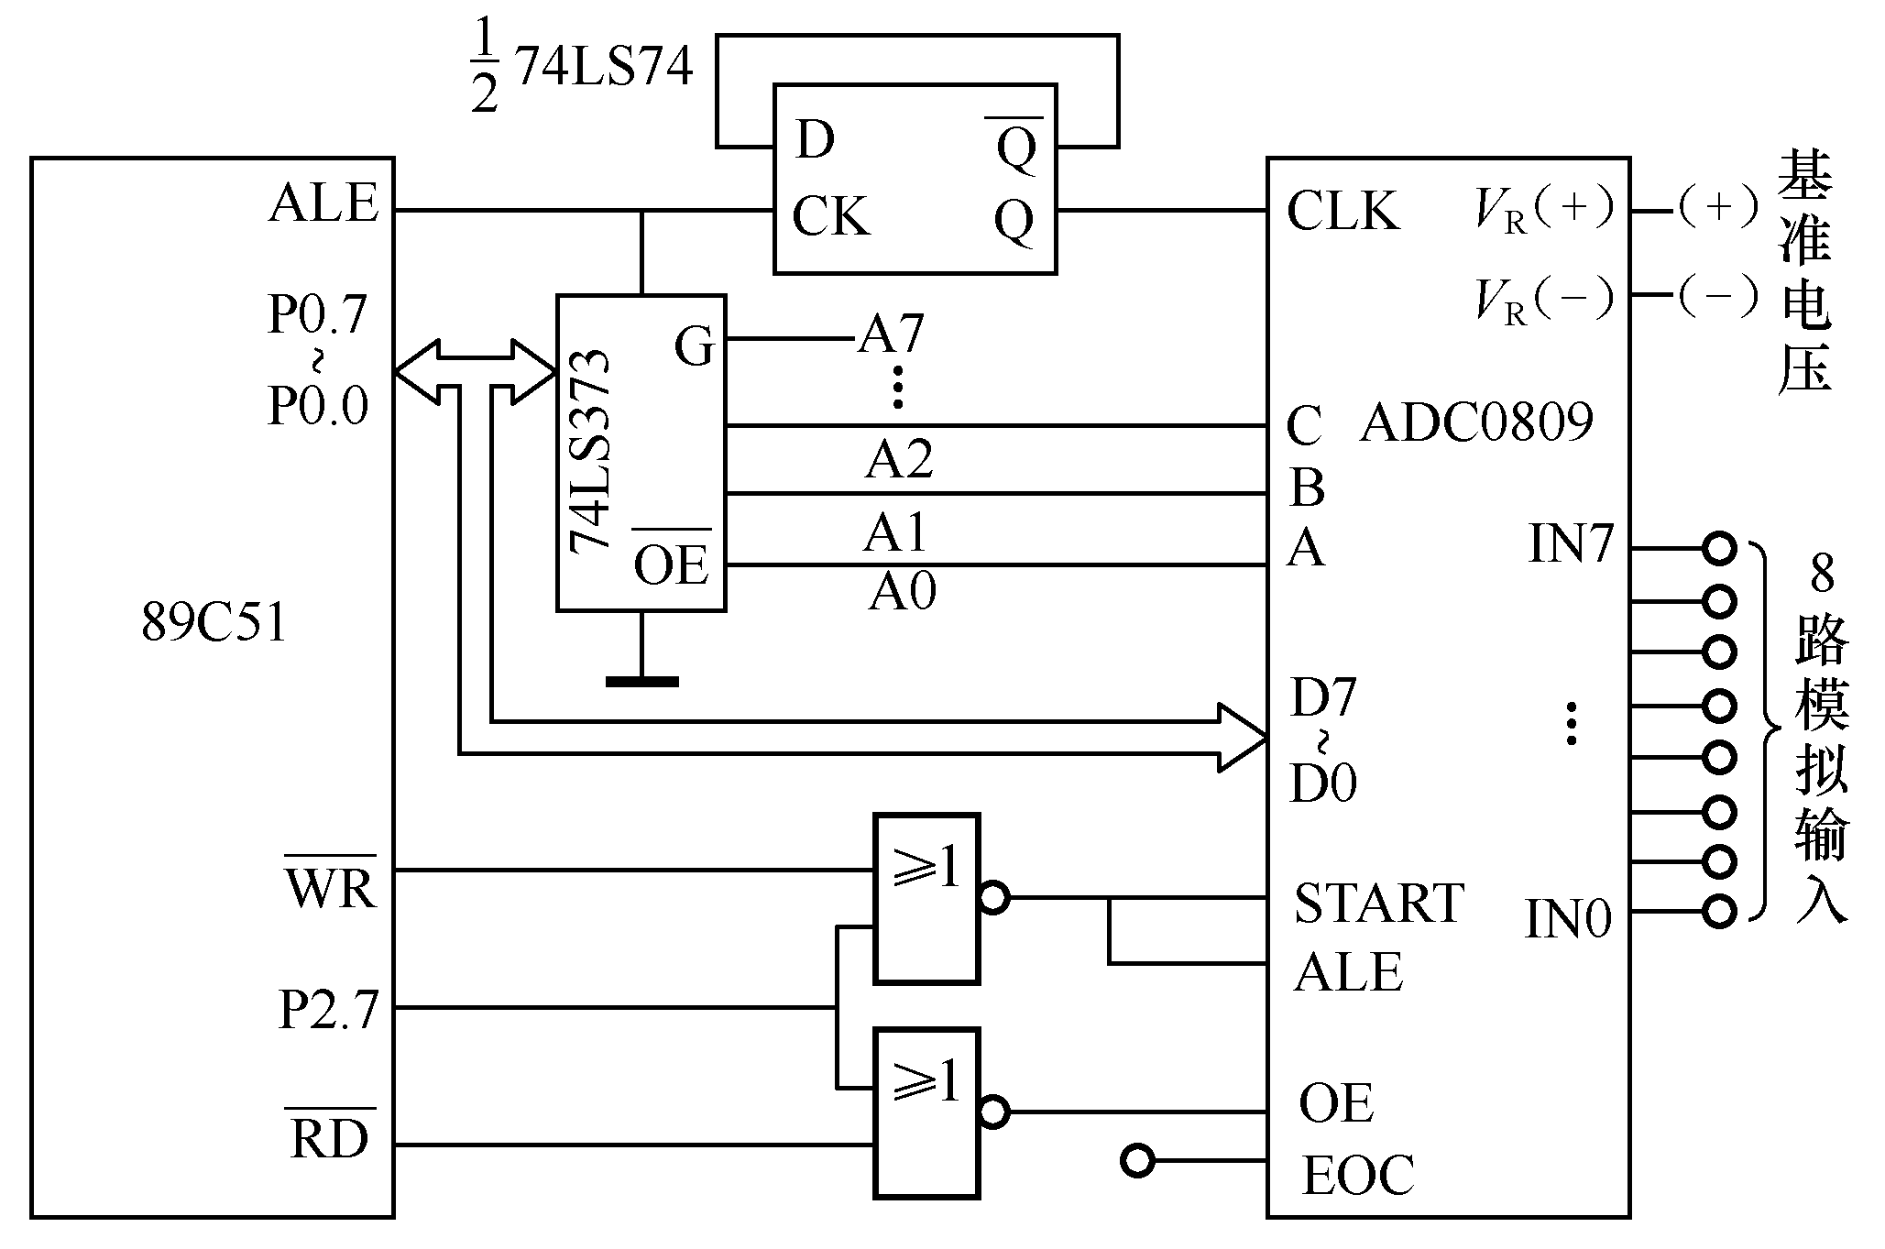
图11-17

Slide 33
ALE脚的输出频率为1MHz，（时钟频率为6MHz），经D触发器二分频为500kHz时钟信号。
0809输出三态锁存，8位数据输出可直接与数据总线相连。
引脚C、B、A分别与地址总线A2、A1、A0相连，选通IN0~IN7中的一个。P2.7（A15）作为片选信号，在启动A/D转换时，由WR*和P2.7控制ADC的地址锁存和转换启动，由于ALE和START连在一起，因此0809在锁存通道地址的同时，启动并进行转换。
读取转换结果，用RD*信号和P2.7脚经或非后，产生的正脉冲作为OE信号，用以打开三态输出锁存器。

Slide 34
对8路模拟信号轮流采样一次，采用软件延时的方式，并依次把结果转储到数据存储区。
MAIN: MOV R1，#data ;置数据区首地址
MOV DPTR，#7FF8H;端口地址送DPTR，P2.7=0，
；且指向通道IN0
MOV R7，#08H ;置转换的通道个数
LOOP: MOVX @DPTR，A ;启动A/D转换
MOV R6，#0AH ;软件延时，等待转换结束
DELAY: NOP
NOP
NOP
DJNZ R6，DELAY
MOVX A，@DPTR ;读取转换结果

Slide 35
MOV @R1，A ;存储转换结果
INC DPTR ;指向下一个通道
INC R1 ;修改数据区指针
DJNZ R7，LOOP ;8个通道全采样完否？未完则继续
……
(2)中断方式
将图11-17中EOC脚经一非门连接到8031的INT1*脚即可。转换结束时，EOC发出一个脉冲向单片机提出中断申请，单片机响应中断请求，在中断服务程序读A/D结果，并启动0809的下一次转换，外中断1采用跳沿触发。

Slide 36
程序如下：
INIT1: SETB IT1 ；外部中断1初始化编程
SETB EA ；CPU开中断
SETB EX1 ；选择外中断为跳沿触发方式
MOV DPTR，#7FF8H；端口地址送DPTR
MOV A，#00H ;
MOVX @DPTR，A ；启动0809对IN0通道转换
… ；完成其他的工作
中断服务程序:
PINT1: MOV DPTR，#7FF8H ；A/D结果送内部RAM单元30H
MOVX A，@DPTR
MOV 30H，A
MOV A，#00H ；启动0809对IN0的转换
MOVX @DPTR，A;
RETI

